Slide 1
فارسی اوّل متوسّطه ی اوّل
فرآیند تدریس
درس دوم
تهیّه و تدوین:
دبیر ادبیّات شهرستان چاراویماق
مریم حبیبی

Slide 3
اهداف درس
ارزشیابی تشخیصی
ارائه ی تکلیف
ایجاد انگیزه
فرایند
تدریس درس دوم
چشمه ی معرفت
ارزشیابی تکوینی
روش تدریس
دانش های زبانی و ادبی
نکات کلیدی درس

Slide 4
ارزشیابی تشخیصی ( بحث گروهی)
1- با دیدن هر واژه، هر چه به ذهنتان می آید بگویید.
غنچه ، فارغ ، راز و نیاز ، زائر حرم ، زنجره
2- آرزوهای هر یک را بگویید. شبنم ، جوجه گنجشک ، جوجه پرستو، معلّم
3- « می خواهم آفتاب شوم » یعنی چه؟
4- آرایه ی بارز شعر « زنگ آفرینش » چیست؟ توضیح دهید.
5- بگویید:
نمی دانم چرا .................
مادر ای ..................

Slide 5
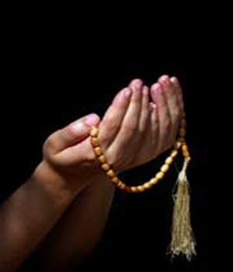
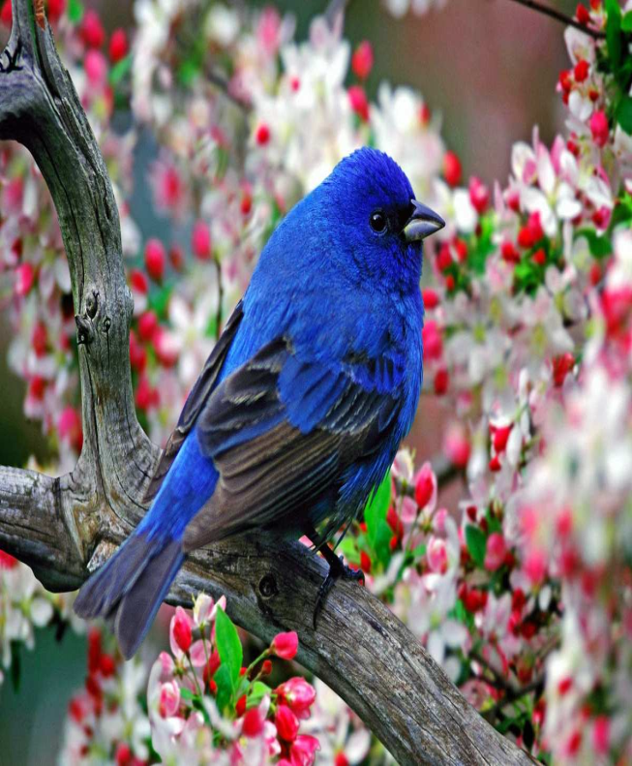
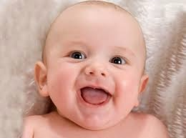
6- کیست؟ چیست؟ قیصر امین پور ، گلستان ، مصحف
7- نظرتان راجع به تصویر؟
8- ارائه ی کار گروهی و بررسی تکلیف مربوط به نوشتن ؟

Slide 6
آشنایی با نمونه ای از نثر ادبی و: « چشمه ی معرفت»
اهداف آموزشی
آشنایی با نمونه ای از ستایش
تقویت توجه به طبیعت و نگاه کنجکاوانه و دقیق
پرورش روحیه ی معرفت جویی و توجه به خالق زیبایی ها
آشنایی با انواع جمله ها با توجه به آهنگ و لحن آن ها
آشنایی با آرایه ی تشبیه Simile
آشنایی با دکتر علی شریعتی و کویر

Slide 7
روش تدریس
روش های پیشنهادی:
کارایی تیم
روشن سازی طرز تلقّی
الگوی پیش سازمان دهنده

Slide 8
روش مشارکتی کارایی تیم
۱- تشكيل تيم ها
۲- مطالعه‎ي فردي قسمت تعيين شده
۳- اجراي آزمون به صورت فردي
۴- اجراي آزمون به صورت تيمي
۵- تصحيح و نمره گذاري پاسخ فردي و تيمي
6- رفع اشكال وجمع بندي

Slide 9
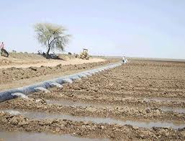
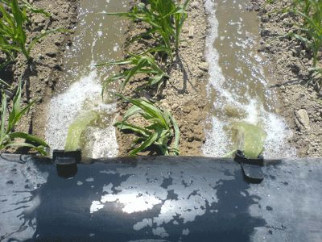
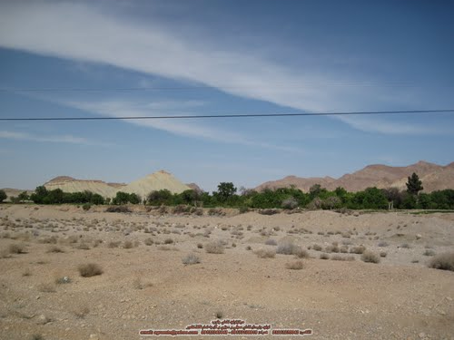
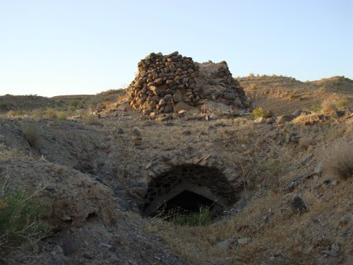
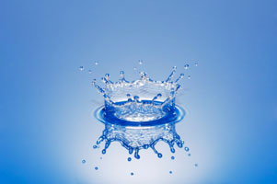
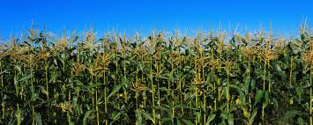
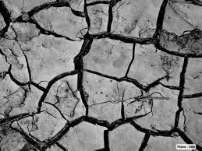
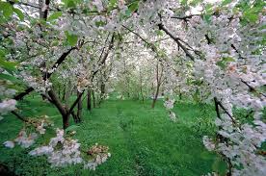
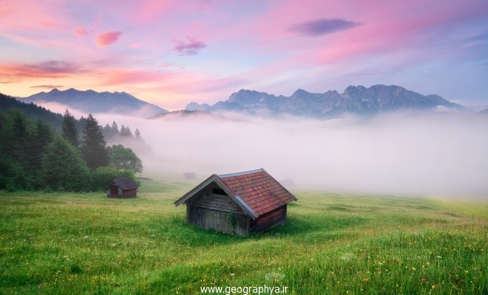
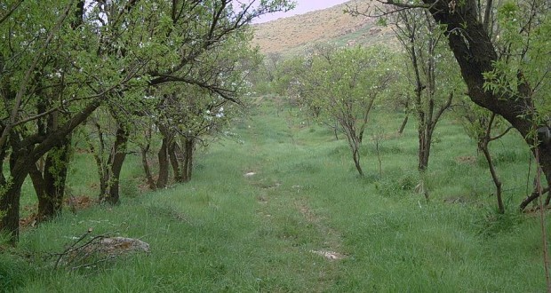
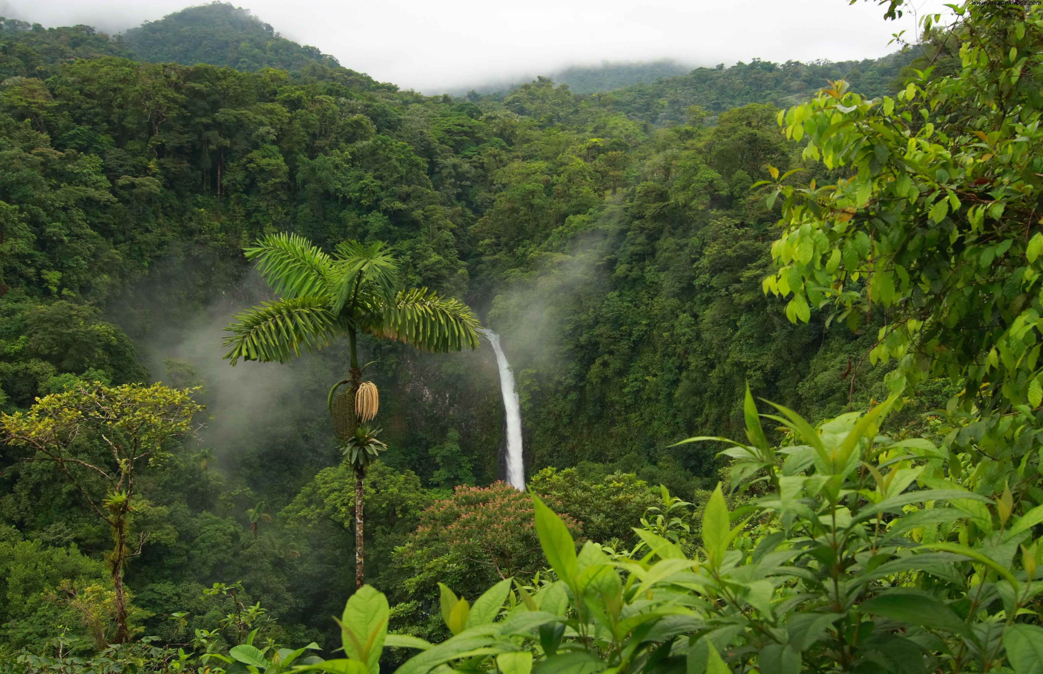
انتقال مفاهیم درس با زبان تصاویر
ایجاد انگیزه با صدای طبیعت

Slide 10
نکات کلیدی درس
لغات و معنی
عظمت: بزرگی و بزرگواری
معرفت: شناختن و علم به چیزی
جاذبه: کشش، کشندگی
جلال: شکوه و بزرگی
سیراب: سیرِ از آب
اعجاز: عاجز کردن، شگفتی
وداع: خداحافظی
گویی: انگار، مثل این که
معصوم: نگاه داشته شده از گناه، پاک
سرشار: پُر ، سر + شار( ریختن)
حق شناشی: شناختن حق ، خداشناسی
دیرینه: قدیمی ، دیر+ پسوند نسبت

Slide 11
نکات کلیدی درس
دانش های ادبی
تشبیه و ترکیب تشبیهی ( اضافه ی تشبیهی )
کلاس شگفت آفرینش
آب های زلال ... فهم و دانایی
چشمه ی معرفت
شاخه ی دست ها
رگ های جوی های مزرعه
آب این روح مذاب امید
نسیم مانند مادر
نوجوانان امیدوار ذزّت ها
کودکان پرنشاط گل بوته ها
هر ورق برگ درختان مثل دفتر و کتاب
بوته های نوزاد
مراعات نظیر
و...
گوش می دادم ، چشم می دادم، دل می دادم

Slide 12
نکات کلیدی درس
دانش های ادبی
تشخیص و ترکیب های تشخیصی ( اضافه ی استعاری )
روحم غرق فهمیدن بود.
درس بزرگ طبیعت
نگاه های تشنه
نوازش لطیف ... آب ، جوشش چشمه ها
دهان خشک زمین
آب ، تازه نفس ، جوان و... شتابان می رفت
کوچه باغ های مرده
نگاه پژمرده ی هزاران درخت تشنه
شاخه ها دعا می کردند
سبزه ها و کشته های سیراب
گوش نسیم
بوته ها و ذرت ها آمین می گفتند
نسیم به کودکان ، ادب می آموزد
رفیق و خویشاوند با ساقه های سرسبز
و...
سبزه های معصوم
سرهای نهال های جوان

Slide 13
برگ درختان سبز در نظر هوشیار
هر ورقش دفتری است معرفت کردگار
هوشیار: صفت جانشین موصوف
بیت 1 جمله است
نکات زبانی
مرجع ضمیر (ش) در ( ورقش) برگ درختان سبز است.
تشبیه ( برگ درخت به دفتر شعر و کتاب)
ایهام( ورق) 1- صفحه کتاب 2- برگ درخت
نکات ادبی
برگ سبز درختان در نظر انسان خردمند و باهوش هر برگ آن مانند کتابی است که ما را به شناخت خداوند می رساند
معنی بیت

Slide 14
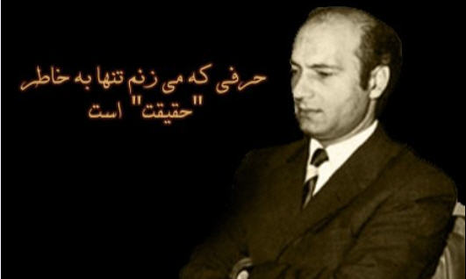
؟

Slide 15
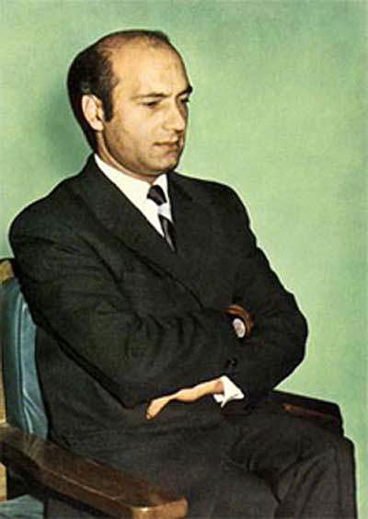
علی شریعتی
نویسنده و اندشمند معاصر، فرزند استاد محمّد تقی شریعتی بود. وی در سال 1312 شمسی در مزینان خراسان به دنیا آمد. در رشته ی جامعه شناسی و تاریخ ادیان به درجه ی دکترا دست یافت.
سال شمار زندگی دکتر شریعتی
۱۳۱۲ تولد ۳ آذر ماه
۱۳۱۹ ورود به دبستان «ابن یمین»
۱۳۲۵ ورود به دبیرستان «فردوسی مشهد»
۱۳۲۷ عضویت در کانون نشر حقایق اسلامی
۱۳۲۹ ورود به دانش سرای مقدماتی مشهد
۱۳۳۱ اشتغال در اداره ی فرهنگ به عنوان آموزگار
شرکت در تظاهرات خیابانی ‌و دستگیری کوتاه
اتمام دوره دانش سرا. بنیانگذاری ‌انجمن اسلامی دانش آموزان
۱۳۳۲ عضویت در نهضت مقاومت ملی
۱۳۳۳ گرفتن دیپلم کامل ادبی
۱۳۳۵ ورود به دانشکده ادبیات مشهد و ترجمه کتاب ابوذر ‌غفاری
۱۳۳۶ دستگیری به همراه ۱۶‌ نفر از اعضای نهضت مقاومت
۱۳۳7 فارغ‌التحصیل از دانشکده ادبیات با رتبه اول
۱۳۳۸ اعزام به فرانسه با بورس دولتی
۱۳۴۰ همکاری نشریه‌ ایران ‌آزاد
۱۳۴۲ اتمام تحصیلات ‌و ‌اخذ مدرک ‌دکترا در رشته تاریخ
۱۳۴۳ بازگشت به ایران و دستگیری در مرز
۱۳۴۵ استادیاری تاریخ در دانشگاه مشهد
۱۳۴۷ آغاز سخنرانی‌ها در حسینیه ارشاد
۱۳۵۲دستگیری و ۱۸ ماه زندان انفرادی
۱۳۵۶ هجرت به اروپا و شهادت.

Slide 16
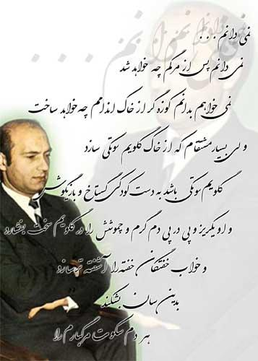
آثار
با مخاطب‌های آشنا
خودسازی انقلابی
ابوذر ، بازگشت
شیعه ، نیایش
هبوط در کویر
اسلام‌شناسی
زن
جهان‌بینی و ایدئولوژی
انسان
انسان بی‌خود
علی حقیقتی بر گونه اساطیر
روش شناخت اسلام
میعاد با ابراهیم
ویژگی‌های قرون جدید
هنر
فاطمه فاطمه است و...

Slide 17
خود ارزیابی
در کلاس طبیعت چه زیبایی هایی را می توان درک کرد؟
این دو بیت « مولوی » با کدام بخش از درس ارتباط دارد؟
این درختانند هم چون خاکیان دست ها بر کرده اند از خاکدان
با زبان سبز و با دست دراز از ضمیر خاک می گویند راز
( مثنوی ، دفتر اوّل )
نمونه های دیگری از زیبایی آفرینش را بیان کنید.
.........................................................................................

Slide 18
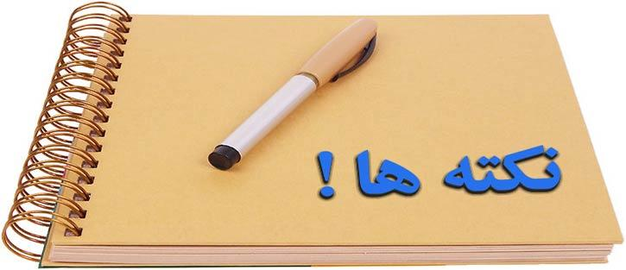
دانش های زبانی و ادبی
نکته ی اوّل
به این جمله ها توجّه کنید
نغمه ی دل نشین پرندگان به گوش می رسد .
آیا ترنّم خوش پرندگان را می شنوید ؟
به آوای خوش قناری گوش دهید.
جمله ی ؟
ترنّم بلبل چه زیبا و آهنگین است!
جمله ی ؟
جمله ی ؟
جمله ی ؟
هنگام تلفّظ به آخر جمله ها توجّه کنید. آهنگشان چگونه است؟
پس جمله ها از این نظر : 1- خبری 2- پرسشی 3- امری 4- عاطفی
حالا بگویید.
غرقه ی شکوه و اعجاز زیبایی خلقت بودم.
به خالق این زیبایی ها بیندیش.
آیا درختان سرسبز باغ و صحرا را دیدی؟
آرزوهایتان چه رنگین است!

Slide 19
دانش های زبانی و ادبی
نکته ی دوم
چه عناصر زیبایی سخن ( آرایه ی ادبی) در این مصراع ها می بینید.
شهید چون شقایق سرخ است
شهدا خورشیدند
این درختانند هم چون خاکیان
تشبیه از شگردهایی است که ما به نوشته و سخنمان زیبایی می بخشیم.
مرا بسود و فرو ریخت هر چه دندان بود نبود دندان، لابل چراغ تابان بود
سپید سیم زده بود و در و مرجان بود ستارهٔ سحری بود و قطره باران بود
یکی نماند کنون زان همه، بسود و بریخت چه نحس بود! همانا که نحس کیوان بود
نه نحس کیوان بود و نه روزگار دراز چو بود؟ منت بگویم: قضای یزدان بود
حالا به این سروده ی زیبای رودکی ( پدر شعر فارسی ) دقّت کنید:

Slide 20
ارزشیابی تکوینی
1- در عبارت زیر چند غلط املایی وجود دارد؟
« غرقه ی شکوه و اِجاز زیبایی خلقت بودم که ناگهان نوازش لتیف و خونکی را در لای انگشتان پاهای برهنه ام احساس کردم. »
الف) دو غلط
ب) سه غلط
ج) یک غلط
د) چهار غلط

Slide 21
2- کدام گزینه از نظر معنایی با بقیّه متفاوت است؟
الف) پاک
ب) معصوم
ج) ضعیف
د) بی گناه

Slide 22
3- جملات زیر با کدام گزینه ارتباط معنایی نزدیکی دارد؟
« گوش می دادم، چشم می دادم، دل می دادم. »
الف) روحم غرق فهمیدن بود.
ب) کنجکاوی خستگی ناپذیری داشتم.
ج) می دیدم و تماشا می کردم.
د) می شنیدم و احساس می کردم.

Slide 23
4- « سرشار » یعنی چه؟
الف) (سر+ شار) سیراب
ب) (سر+شار) ریختن آب از سر
ج) (سر+شار) میل به آب
د) (سر+شار) ریختن آب به ظرف

Slide 24
5- در کدام گزینه هم تشبیه و هم تشخیص وجود دارد؟
الف) چشمه ی معرفت
ب) کلاس شگفت آفرینش
ج) رگ های خشکیده ی جوی های مزرعه
د) هر برگ درخت دفتری است.

Slide 25
6- بیت زیر از کیست؟
« برگ درختان سبز در نظر هوشیار هر ورقش دفتری است معرفت کردگار
الف) دکتر علی شریعتی
ب) سعدی شیرازی
ج) غلامعلی حدّاد عادل
د) مولوی بلخی

Slide 26
7- بیت زیر چند جمله است و چه نوع جمله ای؟
« برگ درختان سبز در نظر هوشیار هر ورقش دفتری است معرفت کردگار
الف) دو جمله، خبری
ب) دو جمله، عاطفی
ج) یک جمله، خبری
د) یک جمله ، عاطفی

Slide 27
8- درس چشمه ی معرفت از کدام اثر دکتر علی شریعتی انتخاب
شده است؟
الف) نیایش
ب) با مخاطب های آشنا
ج) اسلام شناسی
د) کویر

Slide 28
9- پیام اصلی درس چیست؟
الف) دوستی و محبّت
ب) توصیف طبیعت
ج) خداشناسی
د) خودشناسی

Slide 29
10- ترکیب « گوش نسیم » چه زیبایی ادبی دارد؟
الف) تشخیص
ب) موصوف و صفت
ج) مراعات نظیر
د) تشبیه

Slide 30
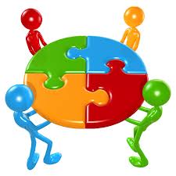
کار گروهی
کار گروهی امروز
1- دو گروه( 1 و 2) درباره ی تشبیهات درس
گفت و گو خواهد کرد.
2- دو گروه دیگر گفت و گوی جویبار و درخت تشنه
را اجرا خواهند نمود.

Slide 31
تکلیف و نوشتن
بخش نوشتن را بخوانید ، ( به صورت گروهی ) این بخش تکلیف شماست ، اگر سوالی و ابهامی هست، می توانید بپرسید.
امشب می توانید برای تکمیل آموخته هایتان ، مباحث مرتبط را از وبلاگ زیر بخوانید.
www.maryamhabibi.blog.ir

Slide 32
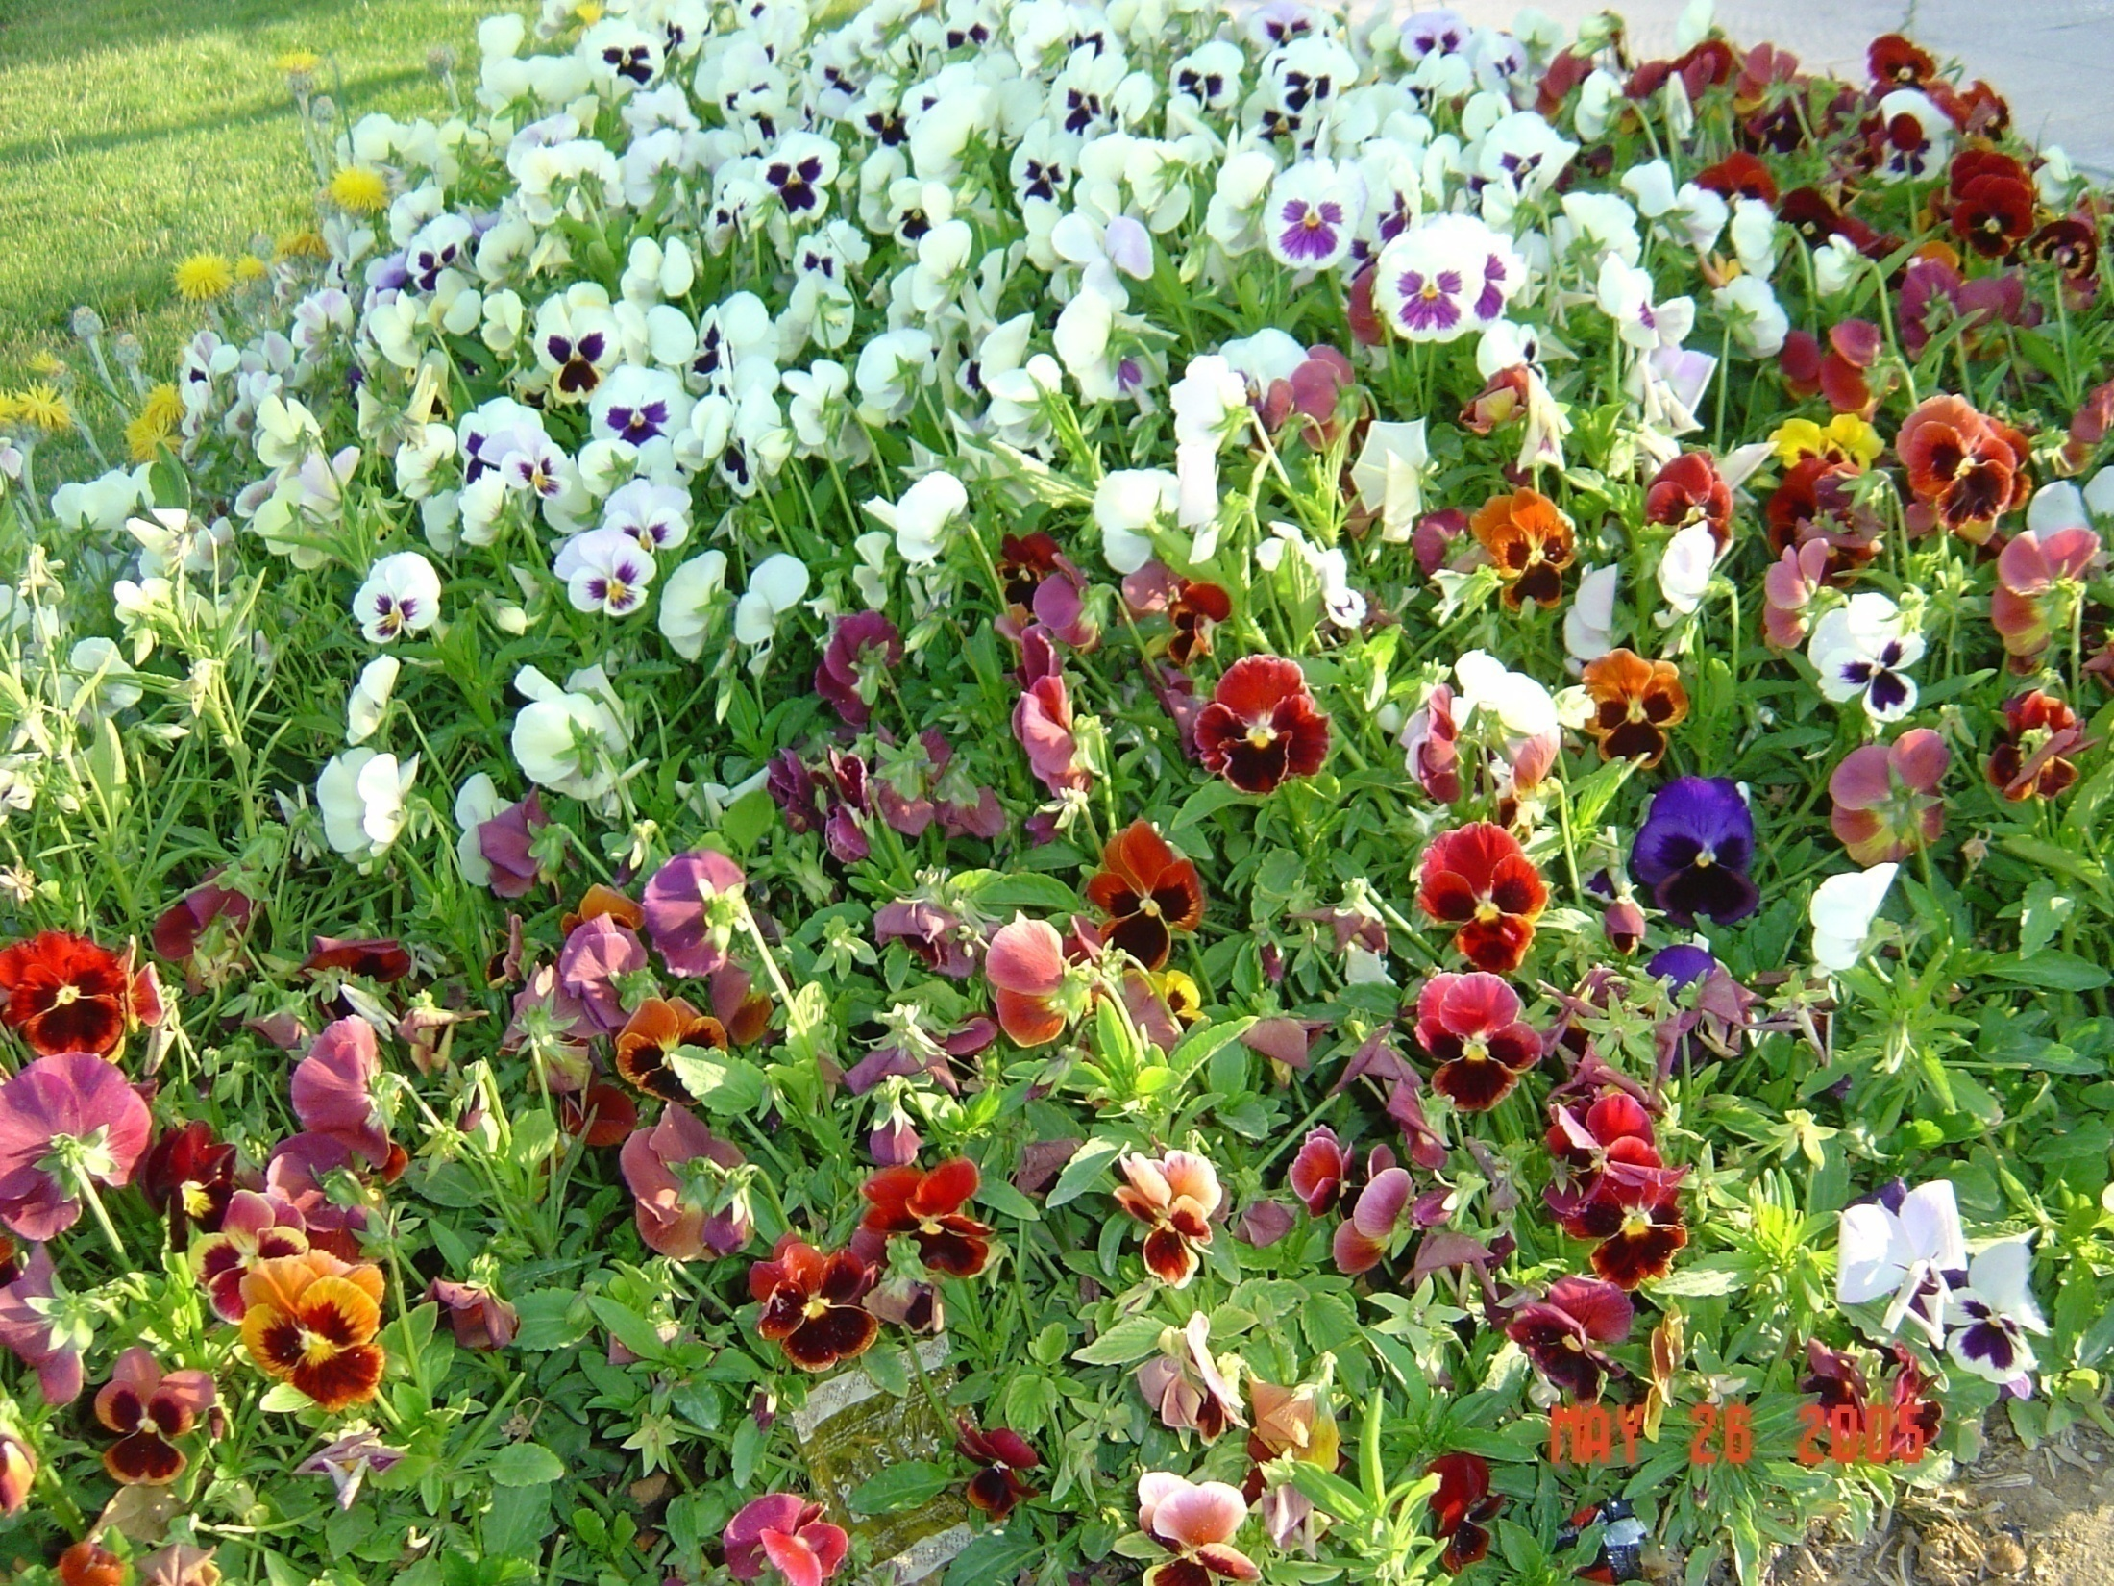
از توجه شما سپاس گزاريم.

